Slide 1
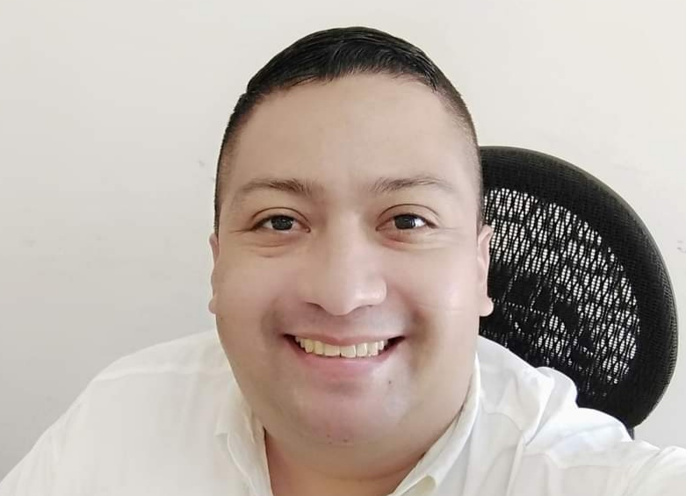




10 de Octubre de 1981
Tegucigalpa, Honduras C.A.
russellmmartinez@hotmail.com
+504 3377-1238
RUSSELL MAURICIO
DURON MARTINEZ
Santa Lucia, Barrió Campo Estrella, Francisco Morazán
0801-1981-08334 (Edad 40 Años)
Extracto
En las Atribuciones y la experiencia que me antecede puedo decirles que me gusta ser muy ordenado y muy profesional en lo que se me encomiende, siempre he buscado llevar las cosas de manera correcta y legal ,anteponiendo siempre los criterios académicos y de la razón .
Experiencia Laboral
2014 -2021
Auxiliar Contable, Oficial de Compras, Técnico en bienes Nacionales
MDC, Tegucigalpa, Honduras
Encargado de la Ejecución Presupuestaria de Casa Presidencial, Conciliaciones Bancarias, Renta de Vehículos, Acceso de información publica, Archivo,
Oficial de Compras Casa Presidencial de acuerdo a la ley de Contratación del Estado.
Técnico de Bienes Nacionales Casa Presidencial, Experto en levantacion de Inventarios y Tabulación de Datos.
2012-2014
Técnico en digitalización Programa Bono Diez Mil.
MDC, Tegucigalpa, Honduras
Técnico en Tabulación de datos, Archivo de Documentos, Pagador Bono Diez Mil Programa Presidencial.
2009-2012
Administrador Restaurante las Tejitas.
MDC, Tegucigalpa, Honduras
Encargado de la parte Contable y Financiera del Restaurante, Control de Calidad de los Alimentos Procesados.

Slide 2
2007-2009
Ferretería DICASA.
MDC, Tegucigalpa, Honduras
Auxiliar Contable, Procesos Ferreteros, Ventas
2005-2007
Consultores Empresariales.
MDC, Tegucigalpa, Honduras
Auxiliar Contable, Manejábamos Procesos Contables, Inventarios ,Auditorias Contabilidades, Impuestos.
2004-2005
Corporación Lady Lee, Wendys, Appebee¨s
SPS, Cortes ,Honduras
Jefe de Bodega, Manejando las entradas y Salidas de productos de la corporación, al mando de mas de 100 personas.
2000-2004
Enfriadores de Honduras (ENFRIHON)
SPS, Cortes ,Honduras
Técnico en Reparación de Puertas de Vidrios, Jefe de Bodega.
Estudios Realizados
Educación Primaria
-Escuela José Cecilio de Valle.(Santa Lucia)
Educación Secundaria
-Instituto Renovación (SPS)
Pasante de la Carrera de Periodismo y de Derecho
-Universidad Autónoma de Honduras(TEGUCIGALPA)
Otros
Ex Misionero (Iglesia de Jesucristo de los Santos de los Últimos Días)
-San Pedro Sula, Días
Visa Americana (R B1/B2)
-En Vigencia
-Otros Cursos
Referencias Personales
* Julio Antonio Avilez (9886-9855)
* Belkis Yohana Maradiaga Carranza (9587-9390)
* Daniel Fernando Aguilera Godoy (3260-2916)

